Slide 1
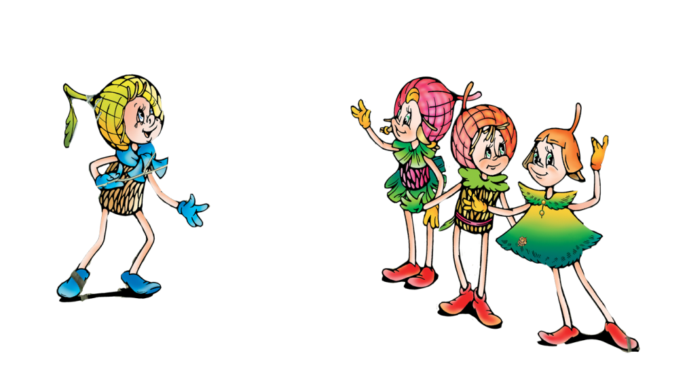
Реализация экологического природоохранного социально-образовательного проекта
«Эколята – дошколята» 2017-2020г.г.

Slide 2
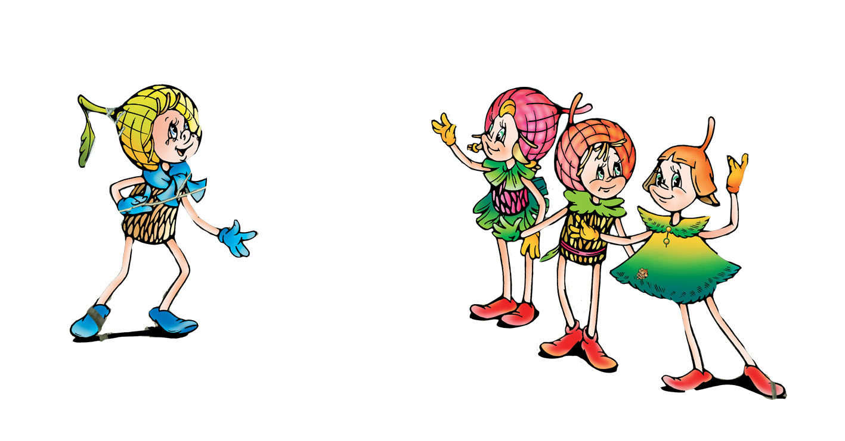
Республиканский проект
Цель Проекта:
Формирование у ребёнка богатого внутреннего мира и системы ценностных отношений к природе, её животному и растительному миру, развитие внутренней потребности любви к природе и, как следствие, бережного отношения к ней, воспитание у ребёнка культуры природолюбия.

Slide 3
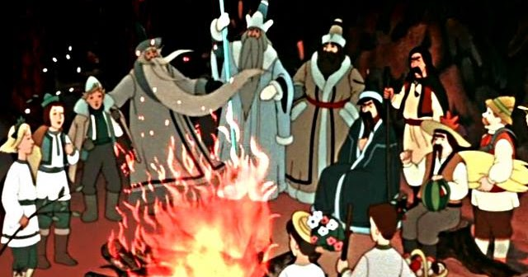
Экологический проект
Воспитатель: Винокурова Марфа Дмитриевна

Slide 4
Цель моего проекта:
Продолжать работу над становлением основ личности, в том числе позитивное отношение к природе, окружающему миру.

Slide 5
Задачи моего проекта:
Продолжить работу с детьми младшего дошкольного возраста над ориентирами в мире природы - растений и животных как живых существ и их зависимости от условий жизни.

Slide 6
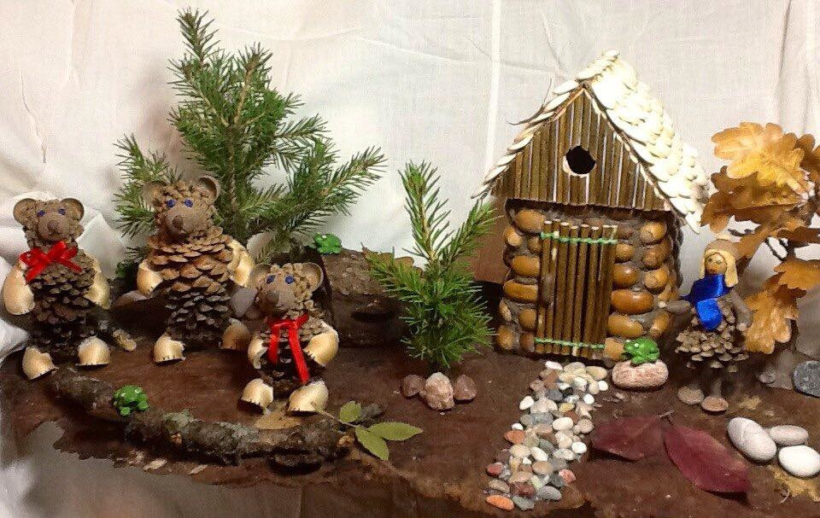
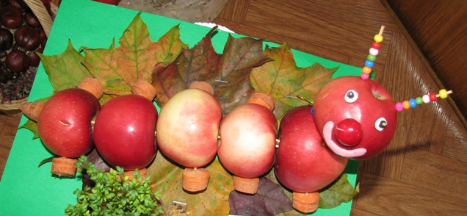
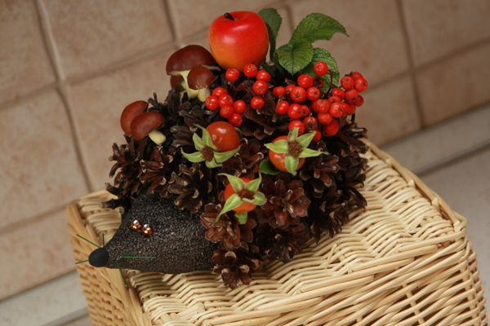
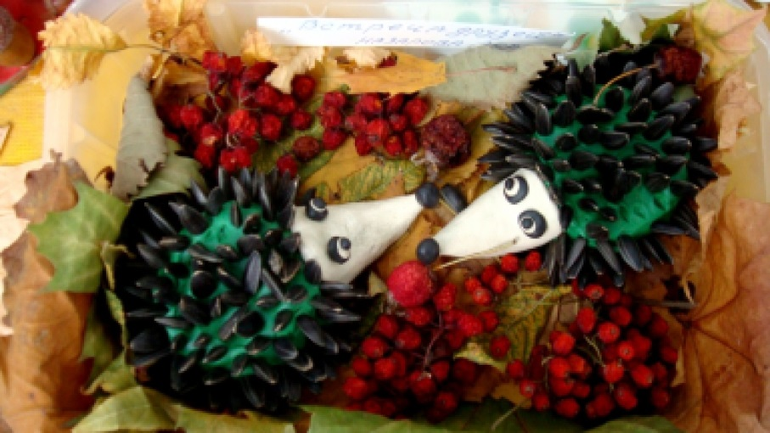
Сентябрь
«Осень в гости к нам пришла»

Slide 7
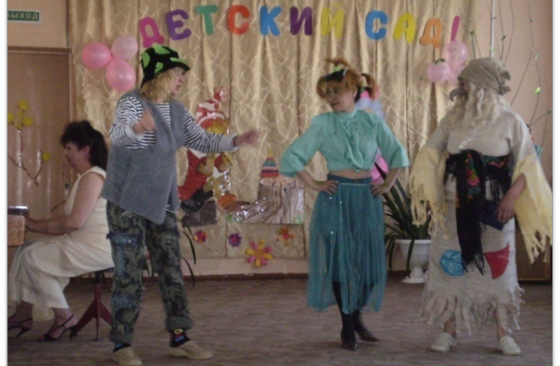
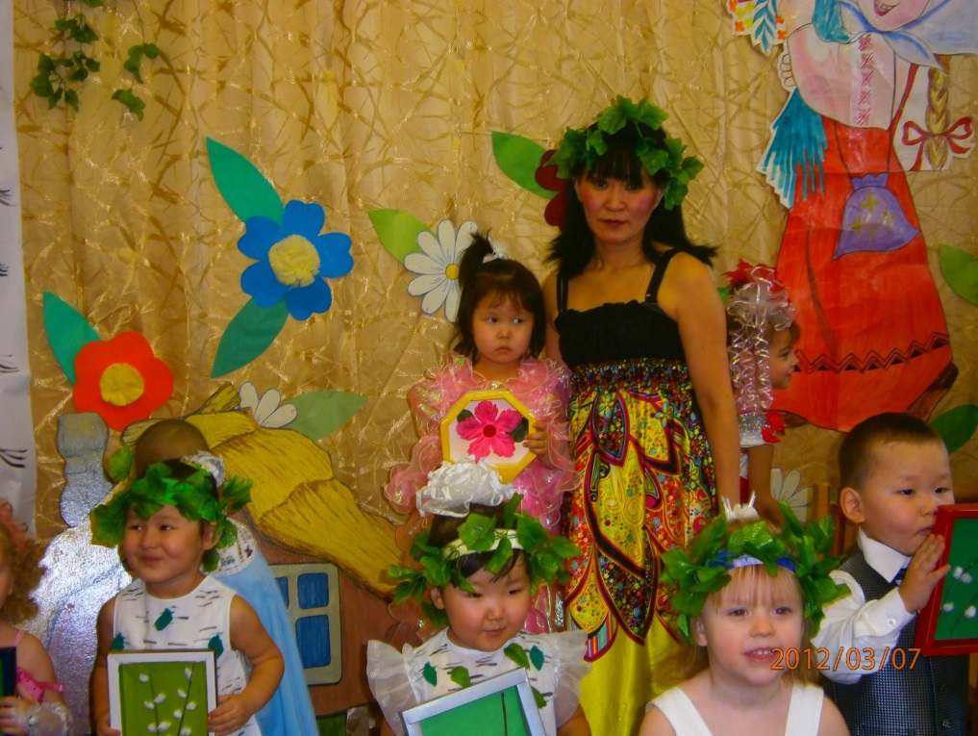
Октябрь, ноябрь
12 ноября «Синичкин день»
Детское развлечение «Осинины»

Slide 8
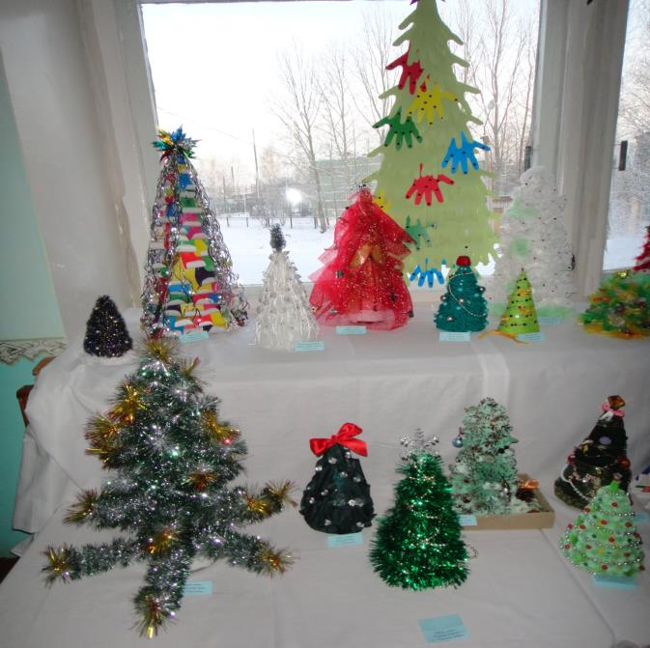
Декабрь
Акция «Зеленая красавица»
«Чтобы ёлки не рубить,
можно елки смастерить»

Slide 9
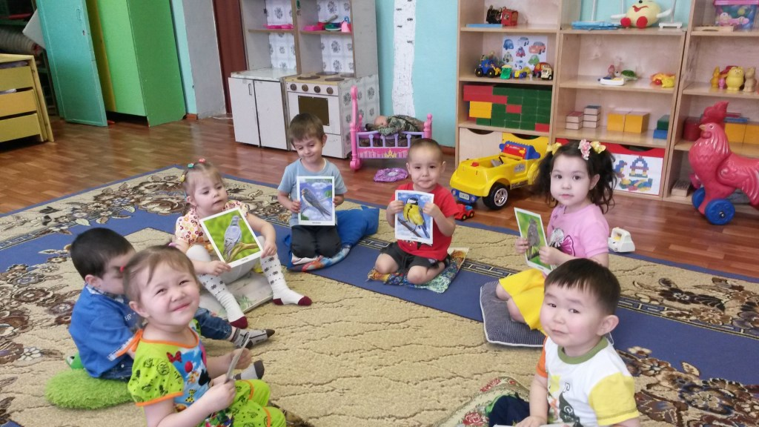
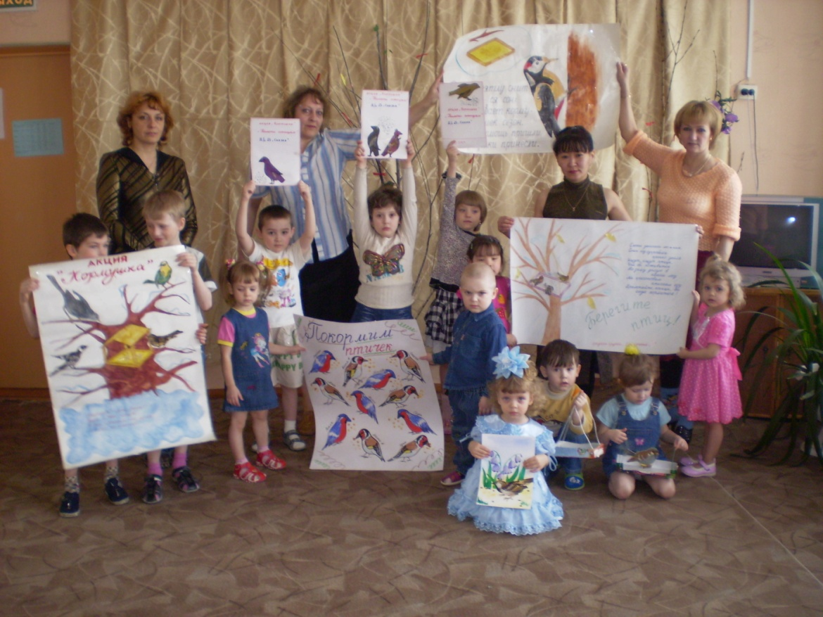
Январь
Изучаем птицы
Акция
«Покормите птиц зимой»
Работа с детьми и родителями

Slide 10
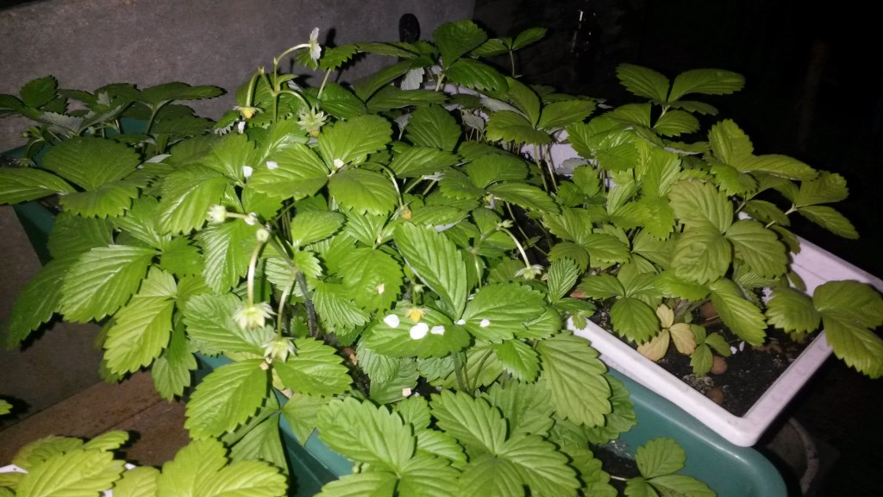
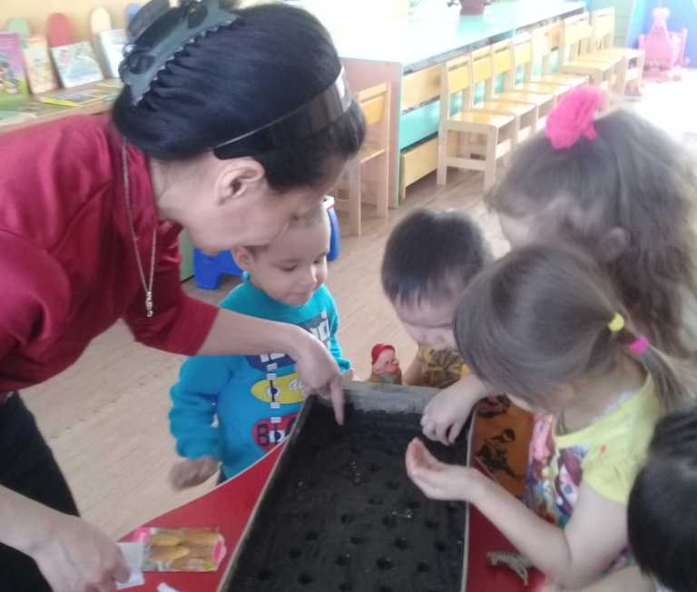
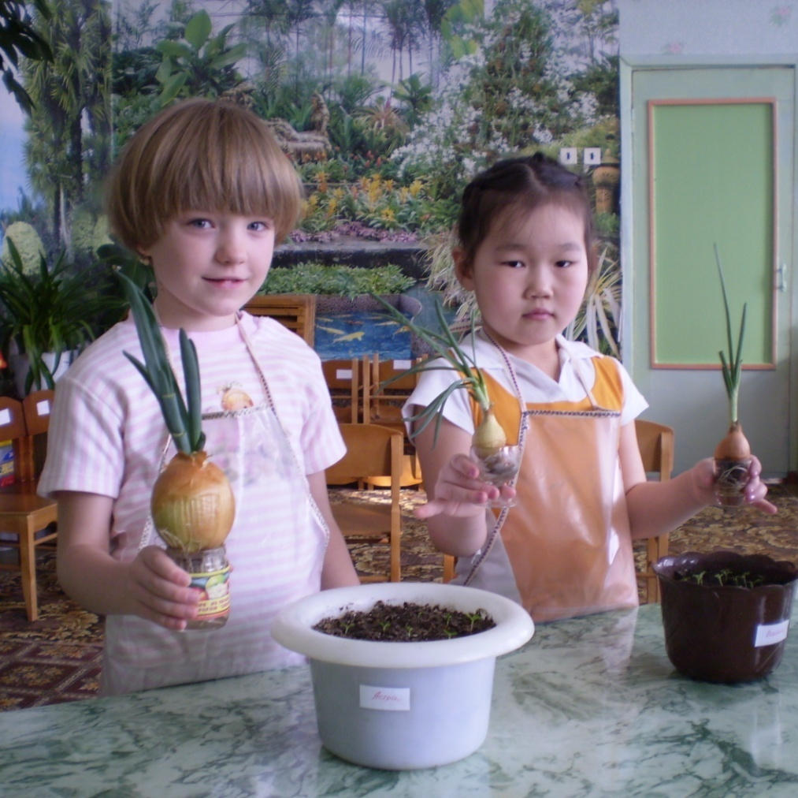
Февраль
«Огород на подоконнике»

Slide 11
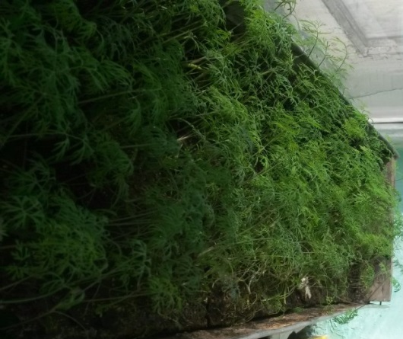
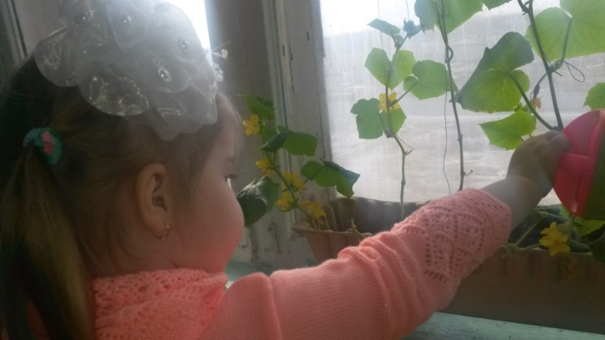
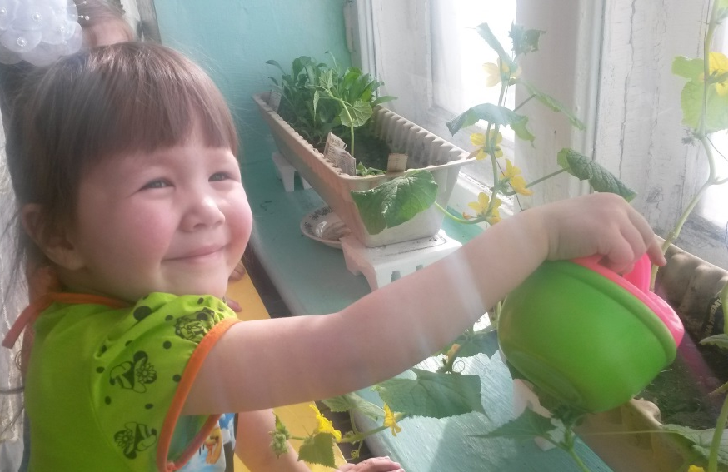
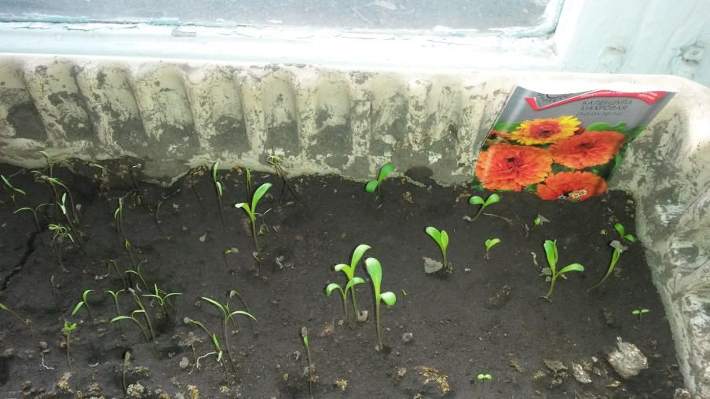
Февраль
«Огород на подоконнике»

Slide 12
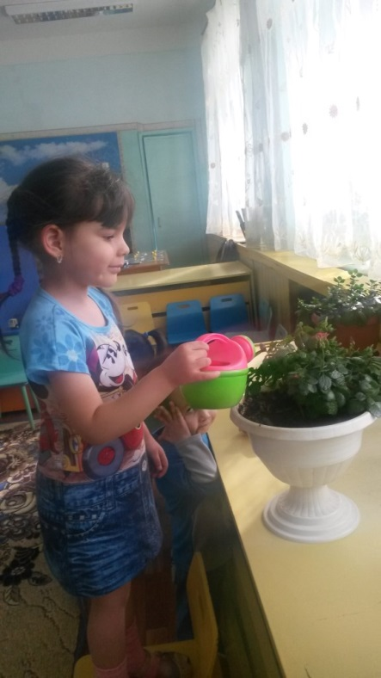
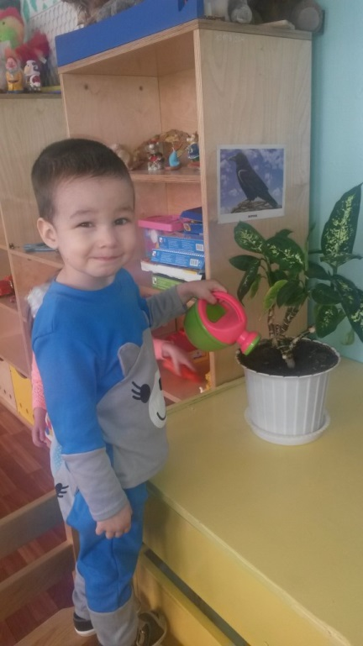
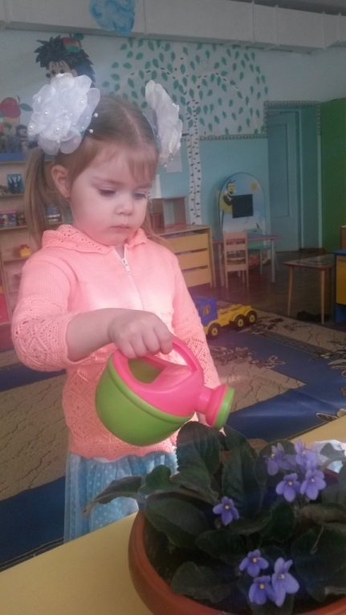
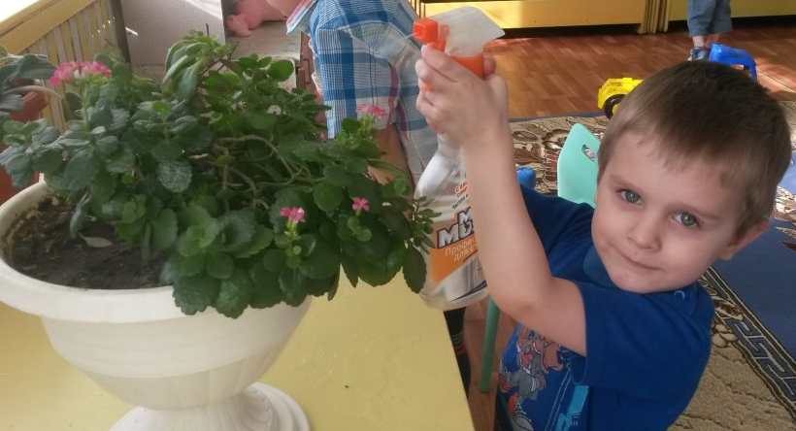
Март
«Наши комнатные растения»
Акция
«Посади свой цветок
и ухаживай целый год»

Slide 13
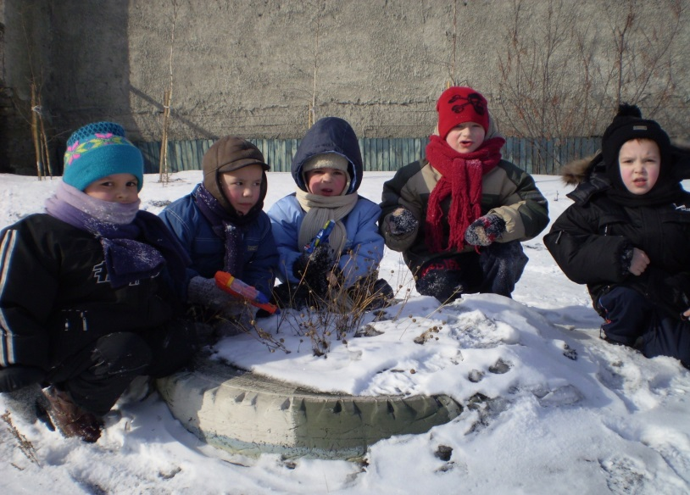
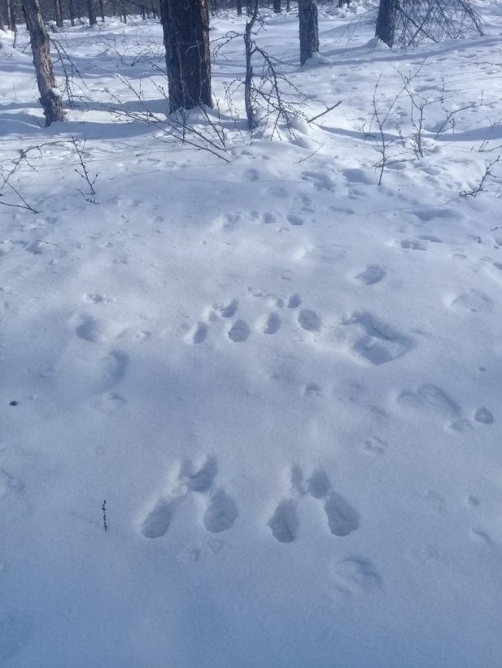
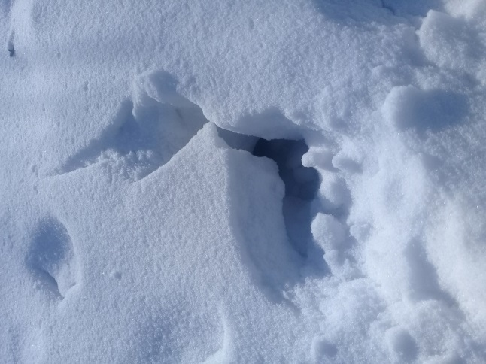
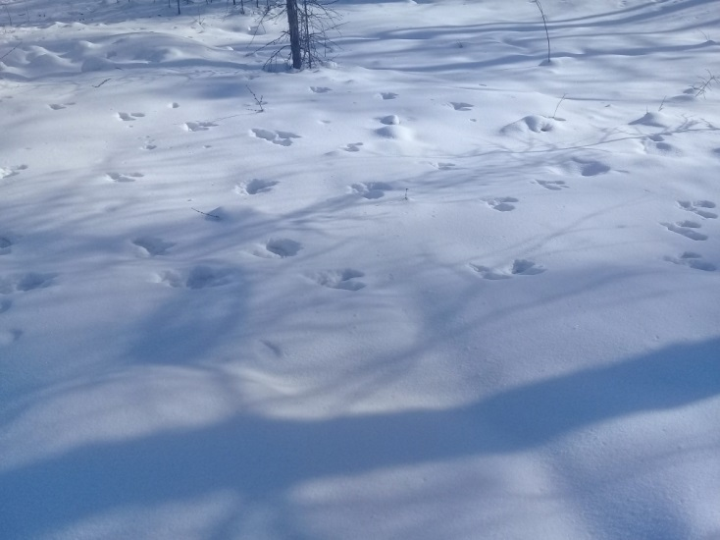
Апрель
Следы невиданных зверей

Slide 14
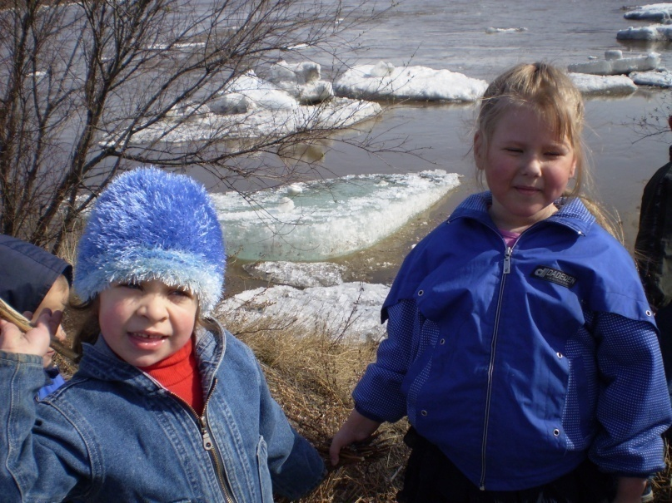
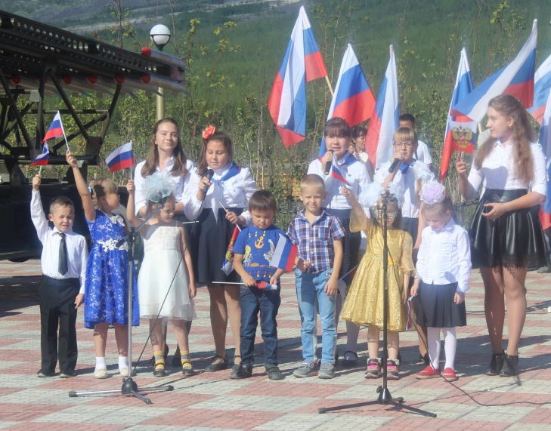
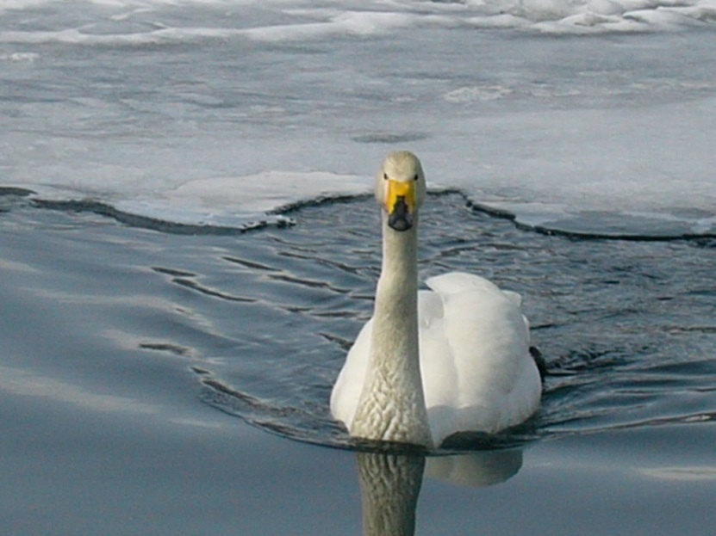
Май
Акция
«Берегите Землю»
Акция
«Капелька»

Slide 15
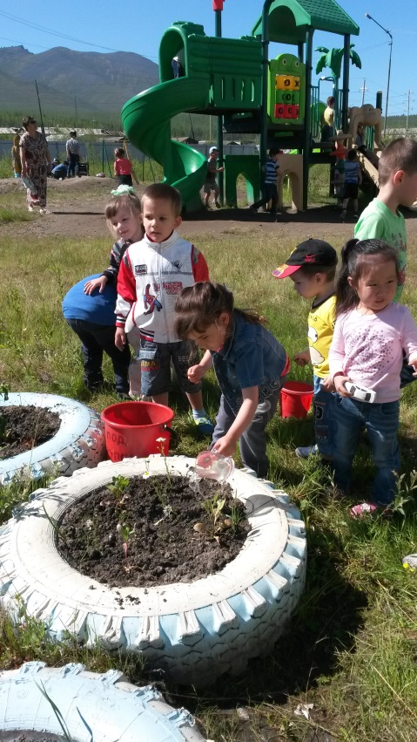
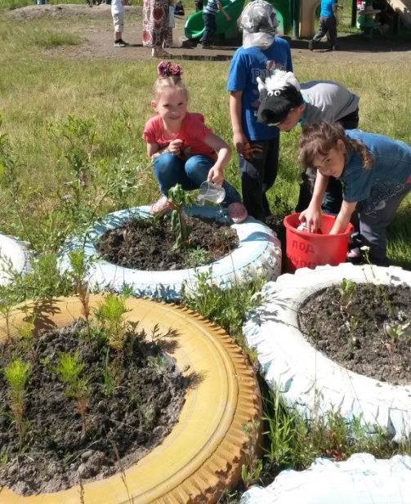
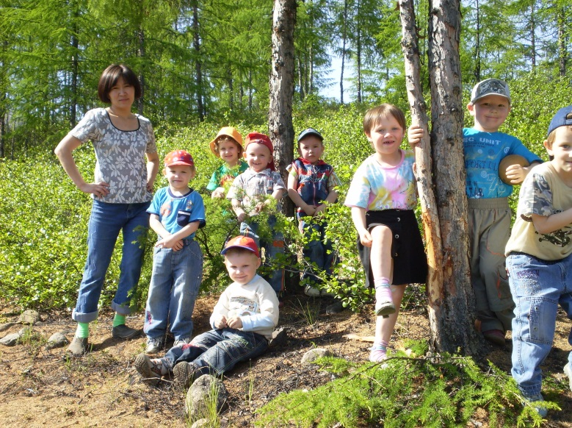
Июнь, июль, август
Поливаем цветники, получаем, мы цветы.»
«Экологическая тропа»

Slide 16
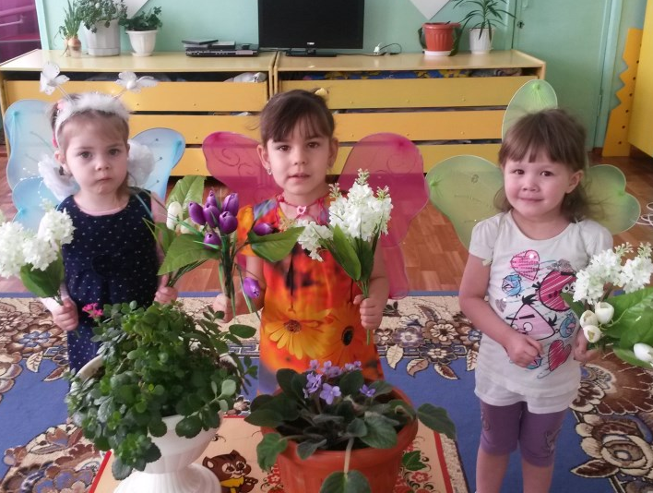
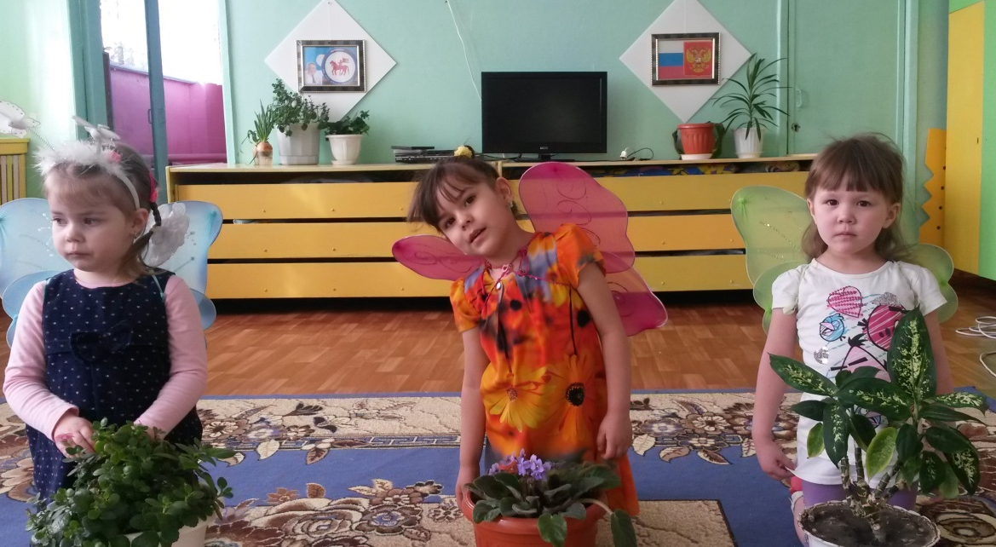
С детьми проводим
«Экологические акции –флэш-мобы»

